Slide 1


Slide 2

Integrantes
SCRUM No. “5”:
-Edwin Abaunza
-Santiago Cruz
-Kennen Cortes
-Luis Mariño
-Mahily Gutierrez

Slide 3

Planteamiento del Problema
El SENA actualmente utiliza un método manual para gestionar el acceso de vehículos a los parqueaderos de su sede “Centro de Servicios Financieros”, lo que genera problemas de organización y seguridad. El uso de una minuta para registrar las placas de los vehículos, del acceso de visitantes y/o aprendices y incluso el registro de los ambientes que tiene el centro no es eficiente y puede llevar a errores y pérdidas de información. Además, no hay un control claro sobre quién tiene permiso para usar los parqueaderos o el ingreso al centro y bajo qué condiciones.

Slide 4
Justificación
La implementación de un sistema de gestión de parqueaderos, ingresos y ambientes en el SENA de Centro de Servicios Financieros mejorará la organización y seguridad de los vehículos, equipos y el bienestar de los funcionarios de mayor rango, como coordinadores, instructores y superiores o incluso de los mismos aprendices.
Esto permitirá:
- Un control más efectivo sobre quién tiene acceso a los parqueaderos.
Una mejor gestión de los espacios de parqueo disponibles.
Una reducción de los errores y pérdidas de información.
Una mayor seguridad para los vehículos y funcionarios.
Una mejor gestión de espacios y equipos disponibles.
Mayor agilidad al momento del ingreso
Mayor seguridad para todos los integrantes del C.S.F

Slide 5
Objetivo General
Diseñar y desarrollar un sistema de gestión de parqueaderos para el SENA C.S.F que permita una mejor organización y seguridad en el acceso de personas, de toma de ambientes y vehículos de los funcionarios dentro de la sede, para así realizar eficazmente las acciones de registro como para los usuarios, administradores y colaboradores(guarda de seguridad).

Slide 6
Objetivos Específicos
1. Realizar un levantamiento de información para determinar las condiciones y permisos de acceso a los parqueaderos para los funcionarios de mayor rango.
2. Diseñar una base de datos para almacenar la información de los vehículos y funcionarios autorizados.
3. Desarrollar un sistema de registro y control de acceso para los visitantes y personas que pertenezcan al C.S.F para ingresar al centro.
4. Implementar un sistema de seguridad para proteger la información y prevenir accesos no autorizados.
5. Realizar pruebas y ajustes necesarios para asegurar el funcionamiento correcto del sistema.
6. Realizar un control de tiempos y horarios respecto a los ambientes de formación dentro del centro.
7. Facilitar el trabajo y mejorar los tiempos de los colaboradores al momento de permitir el ingreso o entregar ambientes de formación.

Slide 7
Diseño del Software
El sistema de gestión de parqueaderos para el SENA podría incluir las siguientes características:
Módulo de registro: permitirá registrar la información de los vehículos y personas autorizadas, incluyendo placas (si ingresa en vehiculo), nombres, cargos y permisos de acceso.
Módulo de control de acceso: permitirá controlar el acceso de vehículos a los parqueaderos y a los usuarios y visitantes al centro, registrando la fecha y hora de entrada y salida.
Módulo de seguridad: permitirá proteger la información y prevenir accesos no autorizados, utilizando mecanismos de autenticación y autorización.
Módulo de reportes: permitirá generar reportes sobre el uso de los parqueaderos, incluyendo información sobre los vehículos que ingresan y salen, y los funcionarios que acceden a los parqueaderos.
El sistema podría ser desarrollado utilizando tecnologías como:
Base de datos: MySQL o PostgreSQL para almacenar la información de los vehículos y funcionarios.
Lenguaje de programación: Python o Java para desarrollar el sistema de registro y control de acceso.
Framework: Django o Spring para desarrollar el sistema de manera rápida y segura.
Interfaz de usuario: HTML, CSS y JavaScript para crear una interfaz de usuario amigable y fácil de usar.

Slide 8
Diagrama de Casos de Uso

Slide 9
Diagrama de Clases

Slide 10
Diagrama de Componentes
Componente: Interfaz de Usuario
-permite a los usuarios interactuar con el sistema
Componente: Lógica de Negocio
-contiene la lógica para registrar vehículos, verificar autorizaciones, registrar entradas y salidas, etc.
Componente: Base de Datos
-almacena la información de los vehículos, usuarios, parqueaderos, etc.
Componente: Seguridad
-se encarga de la autenticación y autorización de los usuarios

Slide 11
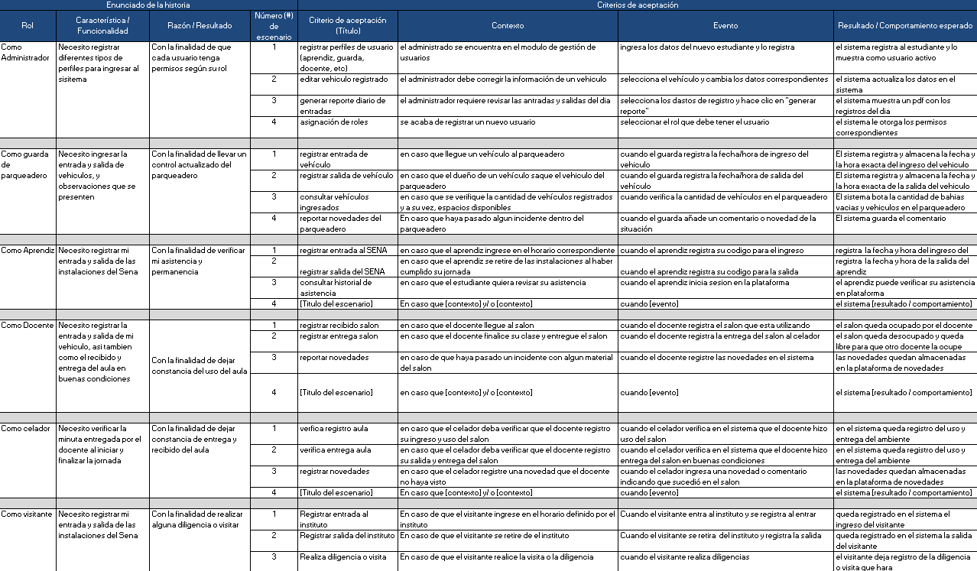
Historias de Usuario
.

Slide 12
Base de Datos Relaciones

Slide 13
Diagrama Modelo Relacional
Insertar imagen diagrama del Modelo Relacional

Slide 14
Consultas
Insertar imagen de las principales consultas a una tabla y ejecución

Slide 15
Procedimientos Almacenados y/o funciones
Insertar imagen de las principales procedimientos almacenados y/o funciones y ejecución

Slide 16
Roles y Permisos
Rol: Administrador- Permisos: asignar permisos, revocar permisos, generar reportes
Rol: Guardia de Seguridad- Permisos: registrar entrada, registrar salida, registrar vehiculo, registrar usuario, enviar reportes.
Rol: Usuario- Permisos: registrar vehículo, consultar historial

Slide 17
Diccionario de Datos

Slide 18
Diseño Web

Slide 19
Interfaz de Inicio
Insertar imagen de la interfaz de inicio del software

Slide 20


